Slide 1
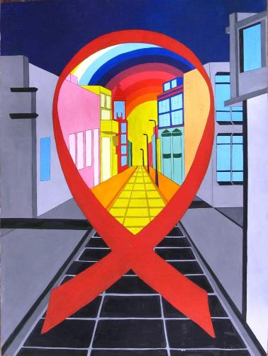
1 место: Пытляк Юлия Валерьевна, 19 лет, студент УО «Полесский государственный университет». Плакат «Мир, который мы творим».

Slide 2
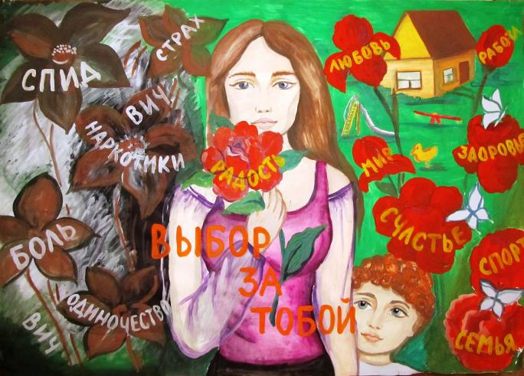
2 место: Черноокая Оксана Андреевна, 18 лет, учащаяся УО «Брестский государственный колледж сферы обслуживания». Плакат «Выбор за тобой».

Slide 3
3 место: Омельянчук Мария Александровна, 20 лет, мастер народного творчества Дивинского Дома ремесел ГУК «Кобринская районная клубная система» Плакат. Компьютерная графика «СПИД очерчивает жизнь».

Slide 4
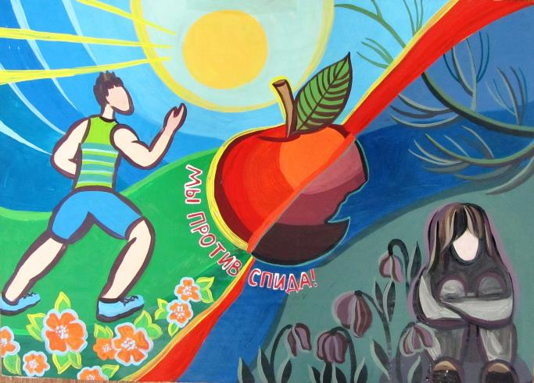
1 место: Сендер Кирилл Олегович, 14 лет, учащийся ГУО «Малоритская государственная детская школа искусств». Плакат «Мы против СПИДа».

Slide 5
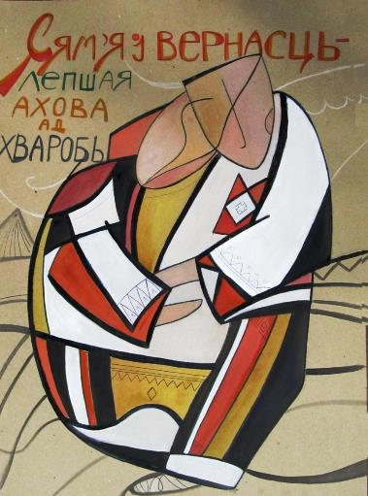
2 место: Бойко Анастасия, , 14 лет, Лищук Кристина, 14 лет, учащиеся ГУО «Средняя школа г.п.Домачево» Брестского района. Плакат «Сям ья i вернасць – лепшая ахова ад хваробы».

Slide 6
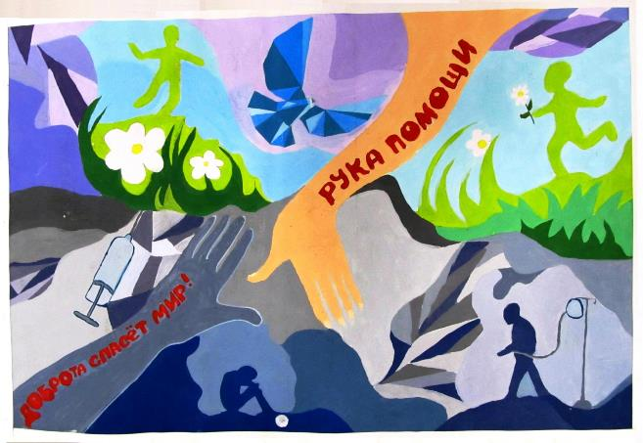
3 место: Курачинская Злата Александровна, 12 лет, учащаяся ГУО «Детская школа искусств им. Г.Р.Ширмы г. Пружаны». Плакат «Рука помощи людям живущим с ВИЧ».

Slide 7
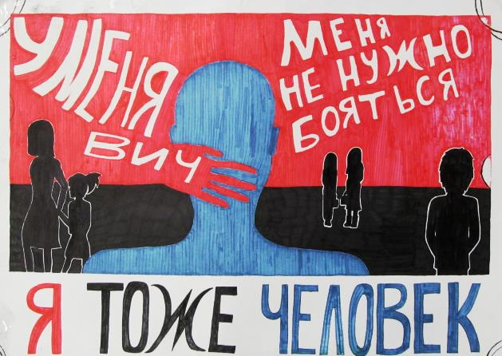
Василюк Ксения Александровна, 17 лет, учащаяся УО «Брестский государственный колледж сферы обслуживания». Плакат «Я тоже человек».

Slide 8
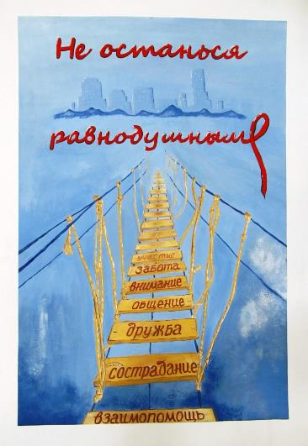
Гордейчик Валерия Вадимовна, 18 лет, учащаяся УО «Кобринский государственный политехнический колледж». Плакат «Не останься равнодушным».

Slide 9
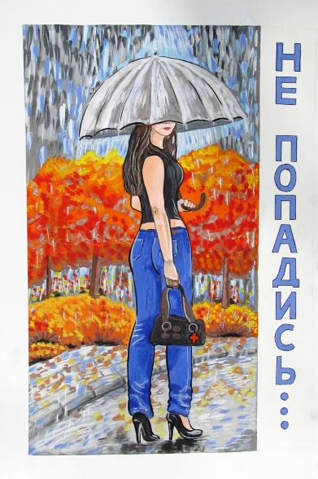
Решетская Анна Михайловна, 43 года, учащаяся УО «Кобринский государственный политехнический колледж». Плакат «Не попадись».

Slide 10
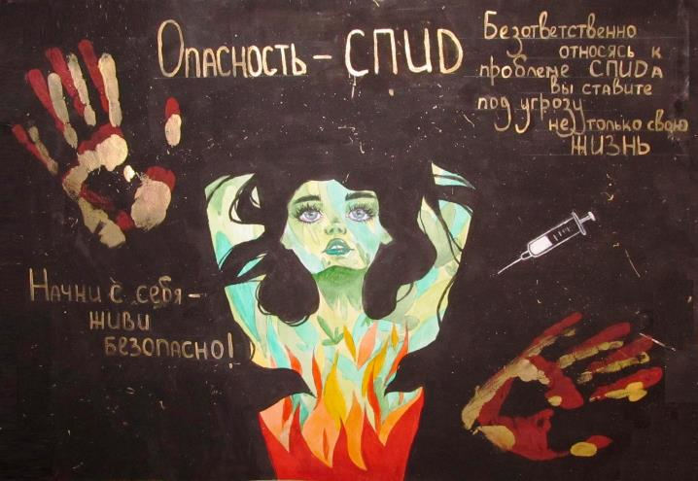
Шарко Диана Викторовна, 17 лет, учащаяся УО «Брестский государственный медицинский колледж». Плакат «Опасность - СПИД».

Slide 11
Кононович Алеся, 16 лет, Антонович Анастасия, 16 лет, учащиеся УО «Пинский государственный профессионально-технический колледж легкой промышленности». Плакат. Компьютерная графика «Собери свое будущее»

Slide 12
Евсеев Леонид Александрович, 16 лет, учащийся УО «Пинский государственный аграрно-технический колледж имени А.Е Клещёва». Плакат «ВИЧ все равно кто ты».

Slide 13
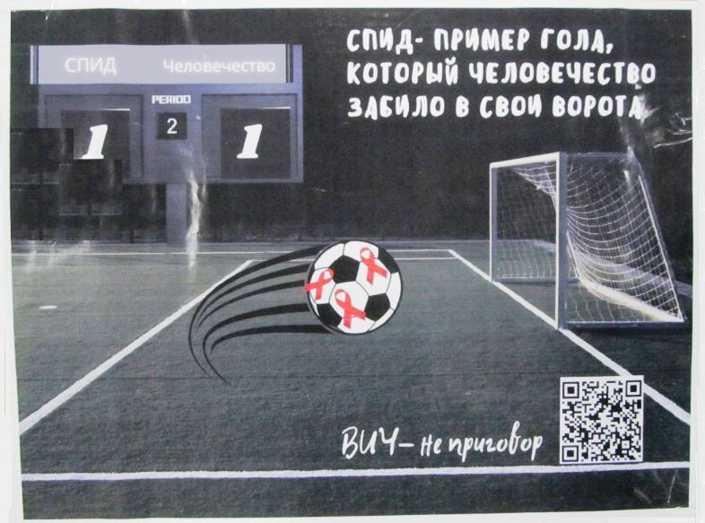
Группа Л-3 УО «Столинский государственный аграрно-экономический колледж». Плакат «будь победителем»

Slide 14
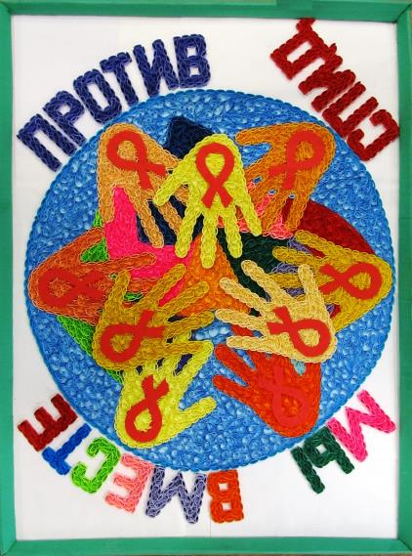
Свентецкая Ариадна Викторовна, 14 лет, Тимощук Анна Александровна 14 лет, учащиеся ГУО «Остромичская средняя школа» Кобринского района. Плакат «Мы вместе против СПИДа».

Slide 15
Жукович Екатерина Дмитриевна, 15 лет, учащаяся ГУО «Белоозерская детская школа искусств». Плакат «Думай о будущем».

Slide 16
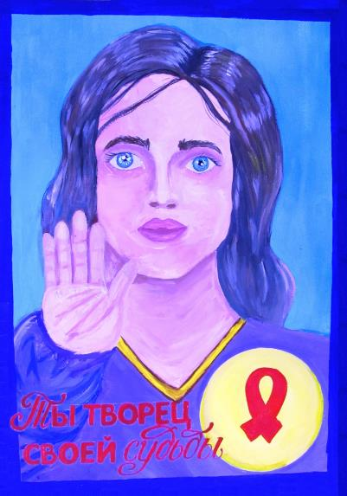
Степанюк Анна, 14 лет, учащаяся ГУО «Дрогичинская детская школа искусств». Плакат «Ты творец своей судьбы»

Slide 17
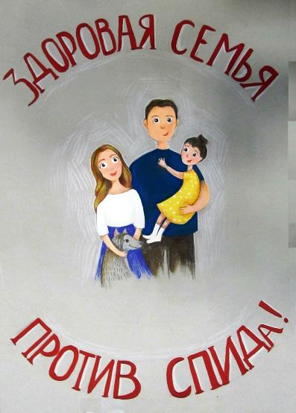
Лончук Дарья Андреевна, 17 лет, учащаяся ГУО «Средняя школа № 17 г. Бреста». Плакат «Здоровая семья против СПИДа».

Slide 18
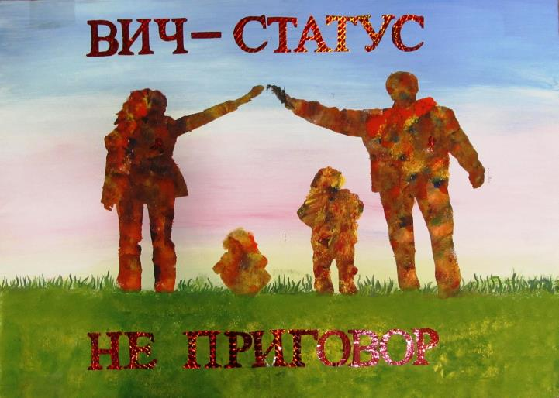
Плешко Анна Руслановна, 15 лет, учащаяся ГУО «Средняя школа № 14 г. Пинска». Плакат «ВИЧ статус не приговор».

Slide 19
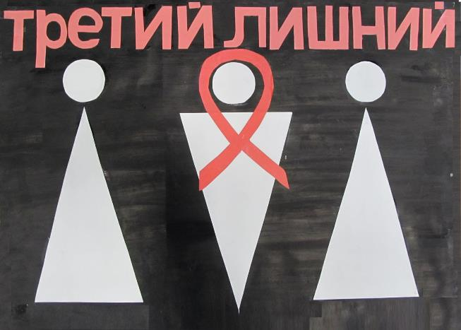
Шибук Анастасия Анатольевна, 16 лет, учащаяся ГУО «Средняя школа д. Остромечево» Брестского района. Плакат «Третий лишний».

Slide 20
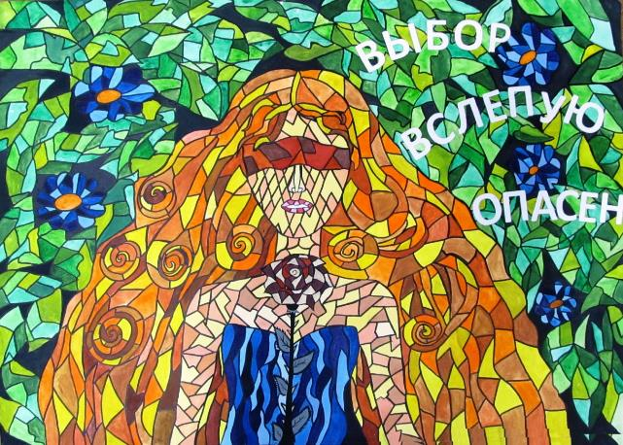
Дымар Полина Олеговна, 15 лет, Кирилко Александр Александрович, 16 лет, Морецкая Дарья Витальевна, 16 лет, учащиеся ГУО «Купятичская средняя школа» Пинского района. Плакат «Выбор вслепую опасен» стиль кубизм.

Slide 21
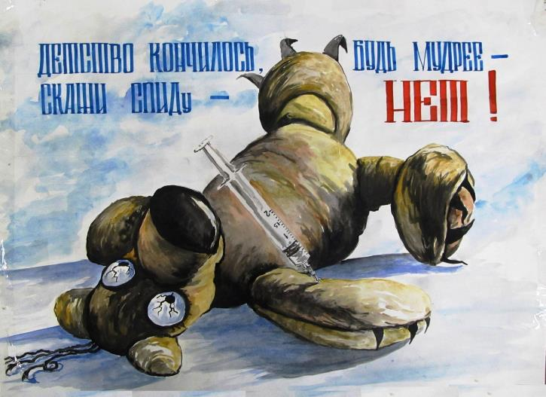
Дычко Анна Евгеньевна, 11 лет, учащаяся ГУО «Средняя школа № 1 г. Ивацевичи». Плакат «Скажи СПИДу нет».

Slide 22
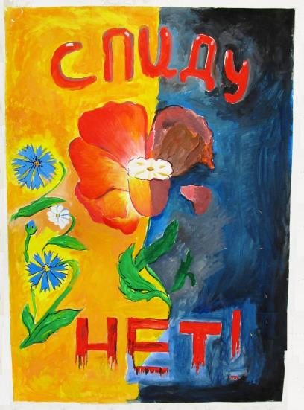
Бондарева Анастасия, 13 лет, учащаяся ГУО «Средняя школа № 3 р.п. Речица» Столинского района. Плакат «СПИДу – нет».

Slide 23
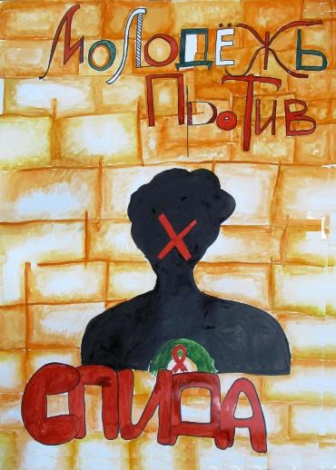
Швейкус Любовь Сергеевна, 11 лет, учащаяся ГУО «Средняя школа № 1 д. Тельмы - 1» Брестского района. Плакат «Молодежь против СПИДа».

Slide 24
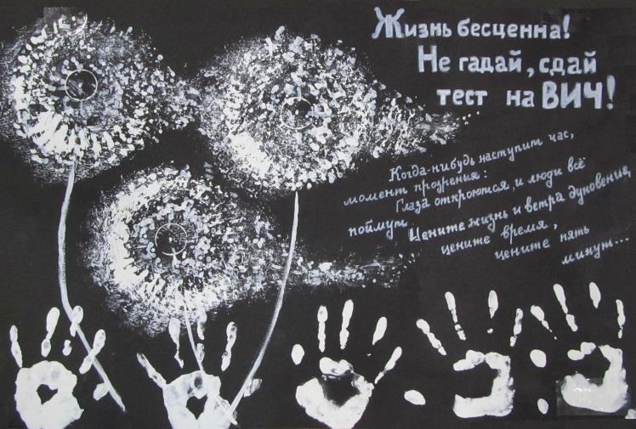
Ковальчук Марина Леонидовна, 16 лет, учащаяся ГУО «Стриговский детский сад-средняя школа» Кобринского района. Плакат «Момент прозрения».

Slide 25
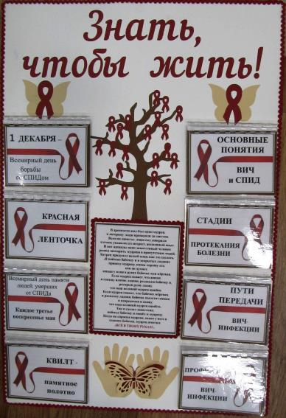
Колядко Яна Владимировна, 15 лет, Литвинчик Екатерина Юрьевна, 15 лет, учащиеся ГУО «УПК Тешевлянская детский сад-средняя школа Барановичского района». Плакат «Знать, чтобы жить!».

Slide 26
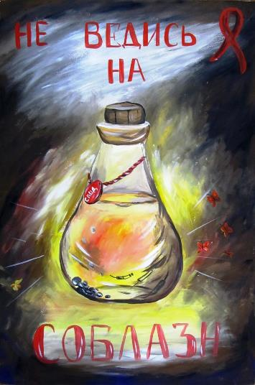
Пуховец Екатерина Евгеньевна, 11 лет, учащаяся ГУО «Бездежская детская школа искусств» Дрогичинского района. Плакат «За безопасность жизни».

Slide 27
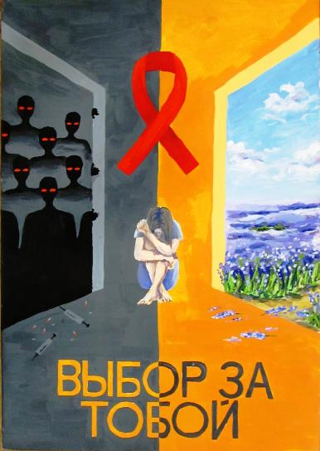
Ботвинко Ангелина Дмитриевна, 15 лет, учащаяся ГУО «Давид-Городокская детская школа искусств» Столинского района. Плакат «Выбор за тобой».

Slide 28
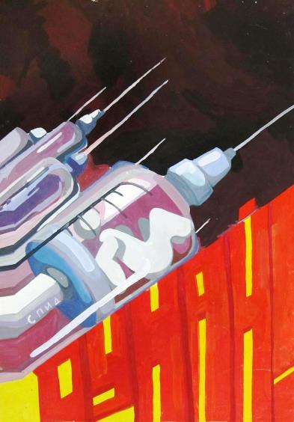
Драган Иван, 15 лет, учащийся ГУО «Тельмовская детская школа искусств» Брестского района. Плакат «Думай».

Slide 29
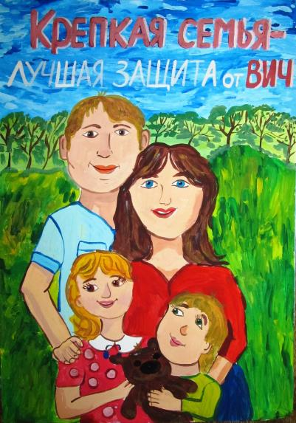
Янковская Виктория, 8 лет, учащаяся ГУО «Центр детского творчества г. Лунинца». Плакат «Крепкая семья – лучшая защита от ВИЧ».

Slide 30
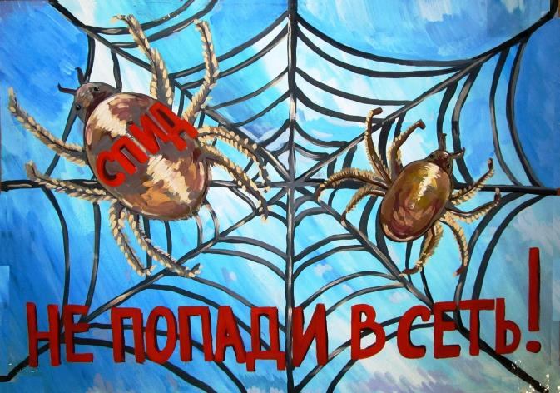
Свистунов Даниил Валерьевич, 14 лет, учащийся учреждения дополнительного образования детей и молодежи «Малоритская государственная детская школа искусств». Плакат «Не попади в сеть».

